Slide 1


Votre Agrégateur 3.0
Présentation ACC
ACC - Centrale hydroélectrique
Saint-Julien-de-Toursac

Slide 2


Structure d’un projet d’ACC
Enedis
Convention d’autoconsommation
PMO*
Contrat d’accès au réseau en injection
(ARPE spécifique ACC)
Adhère
Adhèrent
Contrat de vente
Producteur
Consommateurs
Contrat de fourniture
Contrat d’agrégation
Bohr Energie
Fournisseur habituel
Notes:
Rappel:
-contrat de vente direct
-energie transite via le réseau enedis
-priorité à la production locale, complément via le fournisseur de réseau
-facturation mensuelle

Slide 3
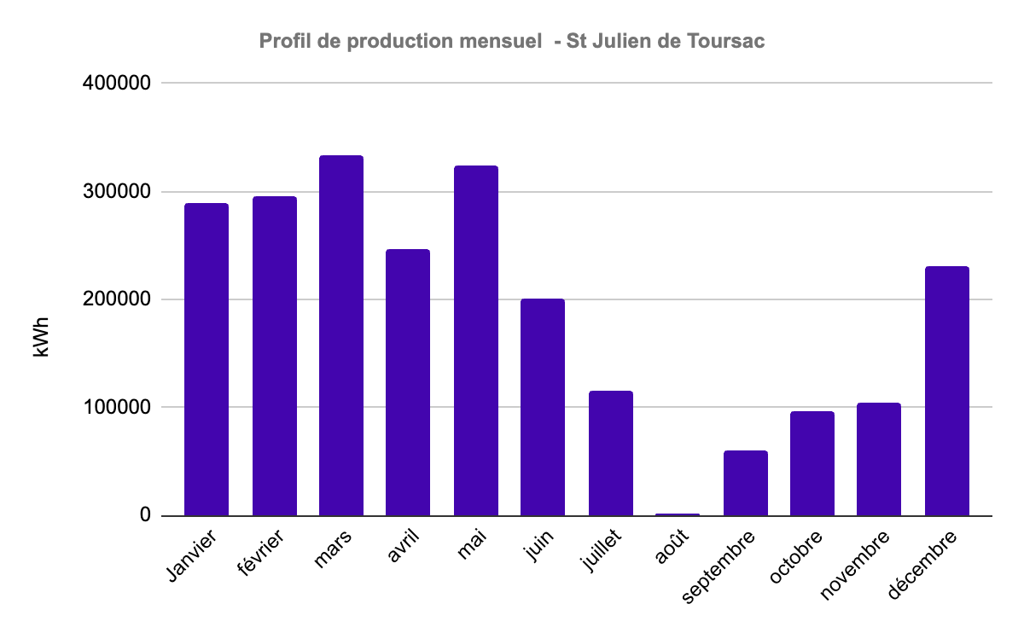
Production annuelle
Production totale 2024 : 2,3 GWh

Slide 4

Présentation de l’offre de fourniture ACC

Slide 5
Définition et hypothèses
Définition:
Taux d’autoproduction: Rapport entre la production d’électricité consommée localement et la consommation totale (% de la consommation totale couverte par la production de la centrale hydroélectrique)
Hypothèses de calcul du taux d’autoproduction:
Croisement des données de production et de consommation:
1 janvier 2024 → 31 décembre 2024
Récupération des données: OPEN DATA Enedis
Production totale: 2,3 GWh
Clé de répartition: Dynamique par défaut (i.e. au prorata de la consommation)

Slide 6
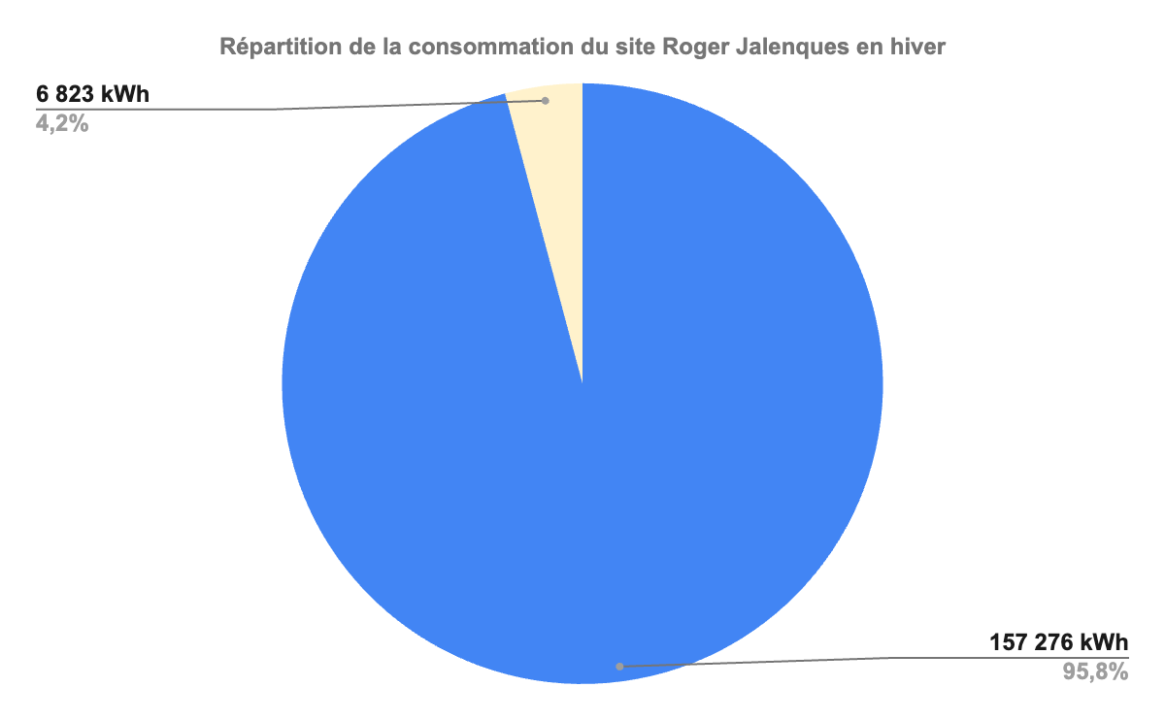
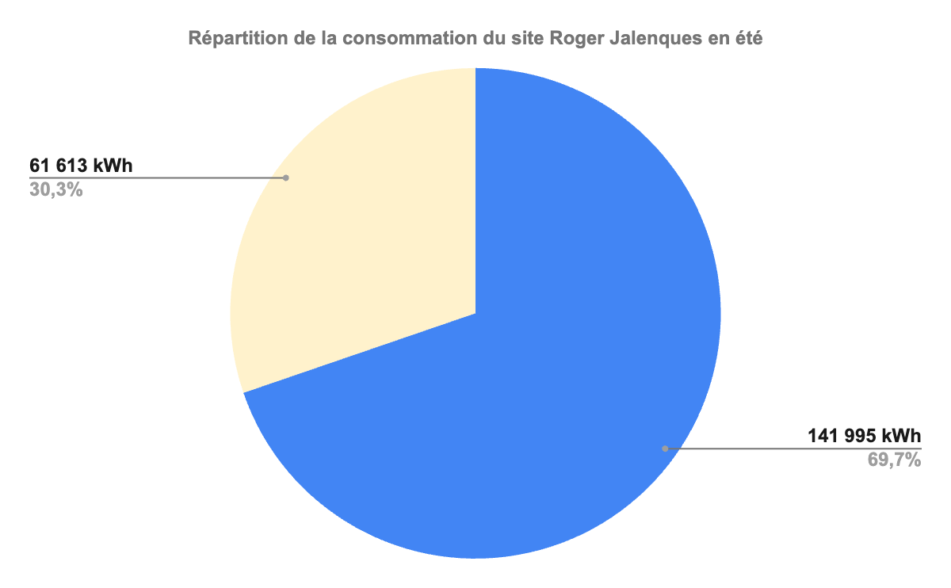
Répartition de la consommation
Taux d’autoproduction hiver : 96 %
Taux d’autoproduction été : 70 %

Slide 7
Proposition Tarifaire Roger Jalenques
Tarif de fourniture EDF: Prix de l’électron
Tarif de vente ACC proposé : Prix de l’électron
Simple composante annuelle
Te = 140 €/MWh HT
 | HCE | HCH | HPE | HPH
Tarif de fourniture EDF 2025 (€/MWh) | 16,4 | 211,97 | 57,27 | 246,21
→ Engagement sur 5 ans

Slide 8
Décomposition du prix
Fourniture
ACC
fourniture (prix de l’électron)
Accise sur l’électricité
TURPE: collecté par le fournisseur
Obligation Capacité
CEE
TVA: 20%
fourniture (prix de l’électron)
Accise sur l’électricité
TURPE
Obligation Capacité
CEE
TVA: 20%

Slide 9
Calcul Économie Roger Jalenques
 | Roger Jalenques
Economie Annuelle Electron | 2573
Economie capacité | 475
Economie CEE | 1802
Economie Annuelle totale | 4850 €
Notes:
Economie sous estimée car non prise en compte des CEE

Slide 10
Bilan de la Proposition de Vente
Tarif de vente ACC proposé Roger Jalenques : Prix de l’électron
Te = 140 €/MWh HT
→ Engagement sur 5 ans
Offre valable jusqu’au 30/09/2025
Opportunité de bénéficier d’une électricité locale et verte à un tarif avantageux
Début de l’opération: 1 janvier 2026
Notes:
Economie sous estimée car non prise en compte des CEE

Slide 11

CONTACT
Brice BERTINI
brice.bertini@bohr-energie.fr
+33 7 57 59 61 91

